Slide 1
Альма Дойчер
Пианистка, скрипке и композитор

Slide 2
1.
Имя: Альма Дойчер
Возраст: 20 лет (родилась в 2005 году)
Страна: Великобритания
Почему удивительная: Она — музыкальный вундеркинд. В 4 года начала сочинять музыку, в 10 лет написала оперу “Cinderella”.
Интересный факт: Её называют «новым Моцартом».
Дополнительная информация: Играет на скрипке и пианино, живёт в Австрии.

Slide 3

1.Детство и ранний талант
Альма начала играть на пианино в 2 года. В 3 года она уже училась играть на скрипке. А в 6 лет она написала свою первую сонату. Её родители были людьми науки и искусства, и всегда поддерживали её интерес к музыке.

Slide 4
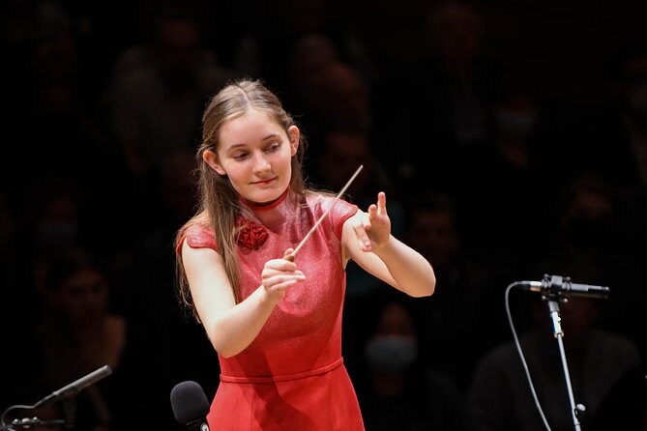
2. Произведения и достижения
Несмотря на юный возраст, Альма написала множество музыкальных произведений. Она сочиняет оперы, симфонии и музыку для фортепиано. В 10 лет она написала оперу под названием "Золушка", которая была поставлена на многих театральных сценах. Альма стала известной во всём мире.

Slide 5
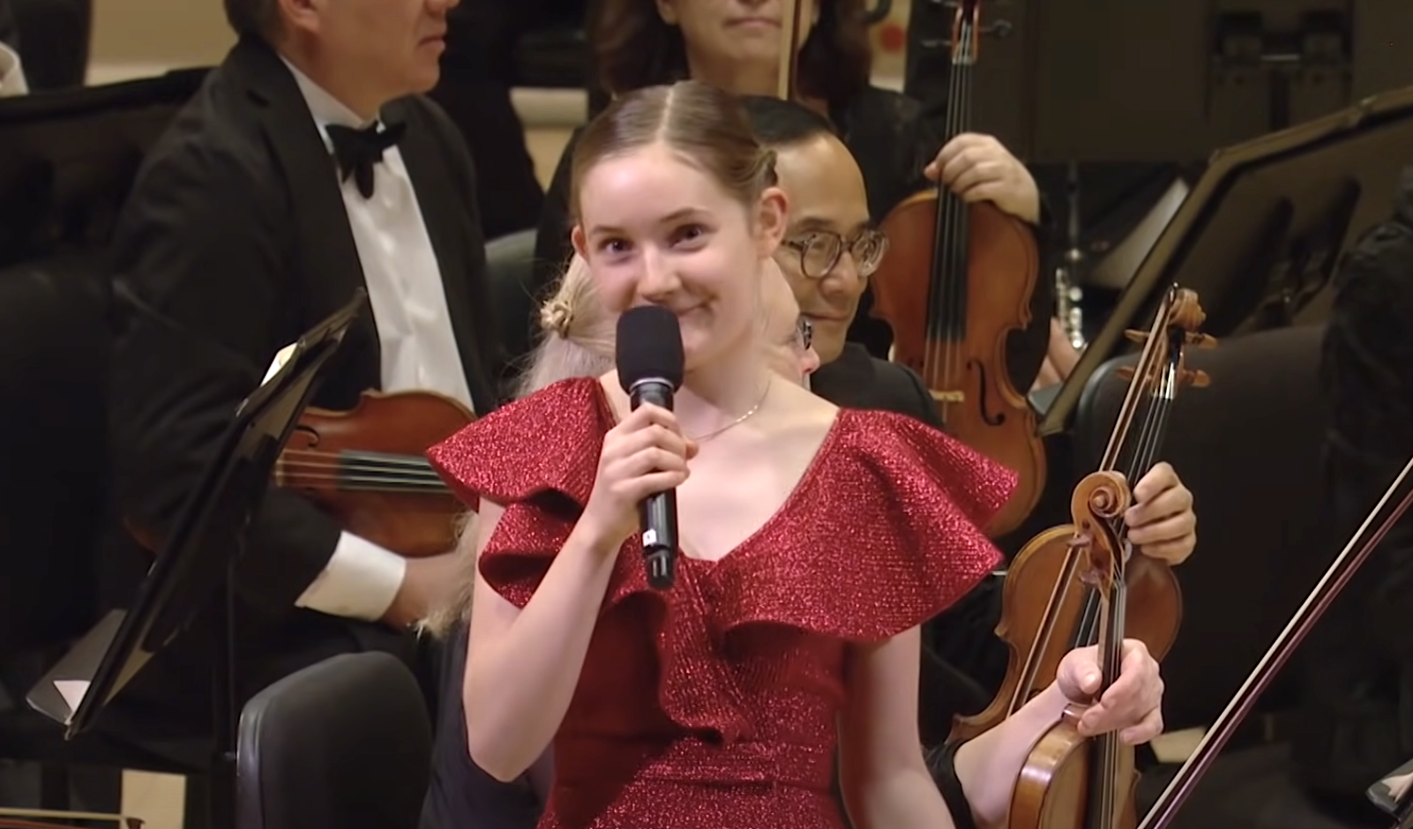
2.
Альма часто сама оркеструет свои произведения (то есть она сама распределяет музыку для каждого инструмента), и это считается сложной работой на уровне профессиональных композиторов.

Slide 6
3.Творчество и стиль
Альма пишет музыку в классическом стиле. Она говорила: «Я чувствую себя художником, который снова открывает потерянную красоту».
Хотя она ценит современную музыку, в своих произведениях она продолжает традиции таких классиков, как Моцарт и Шуберт.

Slide 7
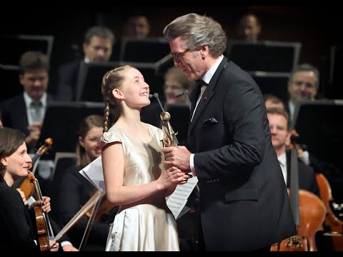
4. Заключение – Почему Альма вдохновляет?
Несмотря на возраст, Альма Дойчер вдохновляет многих людей. Она показывает, что с талантом, трудом и верой в себя можно достичь многого.
Через музыку она дарит миру красоту. И мы тоже можем брать с неё пример и развивать свои таланты.

Slide 8
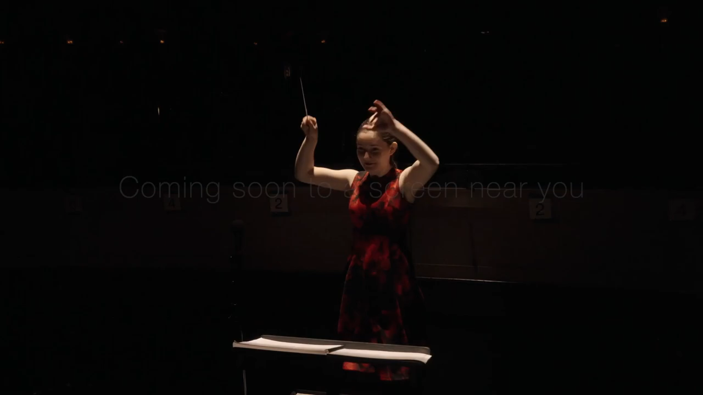
Альма Дойчер

Slide 9
❓ Вопросы для викторины:
Из какой страны Альма Дойчер?
В каком возрасте она начала писать музыку?
Как называется её опера?
На каких инструментах она играет?
Почему её называют «новым Моцартом»?

Slide 10
Ученики 8-А класса
Уктамова Муниса
Кучкарова Феруза
Маруфова Эъзоза
Одилжонова Шаббона
Орзыкулова Фарангиз

